Slide 1


Kevin의 알기 쉬운
Operators
: Handling errors
Spring Reactive Web Applications

Slide 2
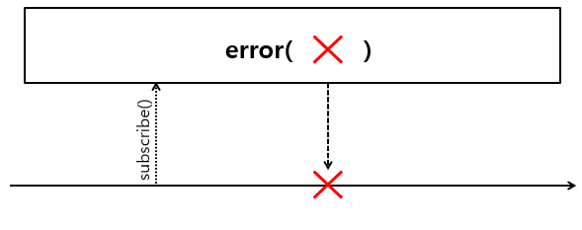
error
파라미터로 지정된 에러로 종료하는 Mono 또는 Flux를 생성합니다
Java의 throw 키워드를 사용해 예외를 의도적으로 throw하는것처럼 Error signal을 Downstream으로 전송한다.

